Slide 1

Первая помощь

Slide 2


Slide 3
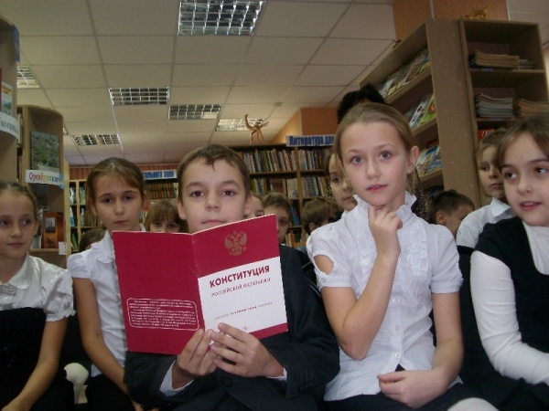
Жизнь –высшая ценность!

Slide 4
Терминология

Slide 5
Статья 31. «Первая помощь»
ФЗ «Об основах охраны здоровья граждан Российской Федерации» от 21 ноября 2011 г. N 323-ФЗ

Slide 6
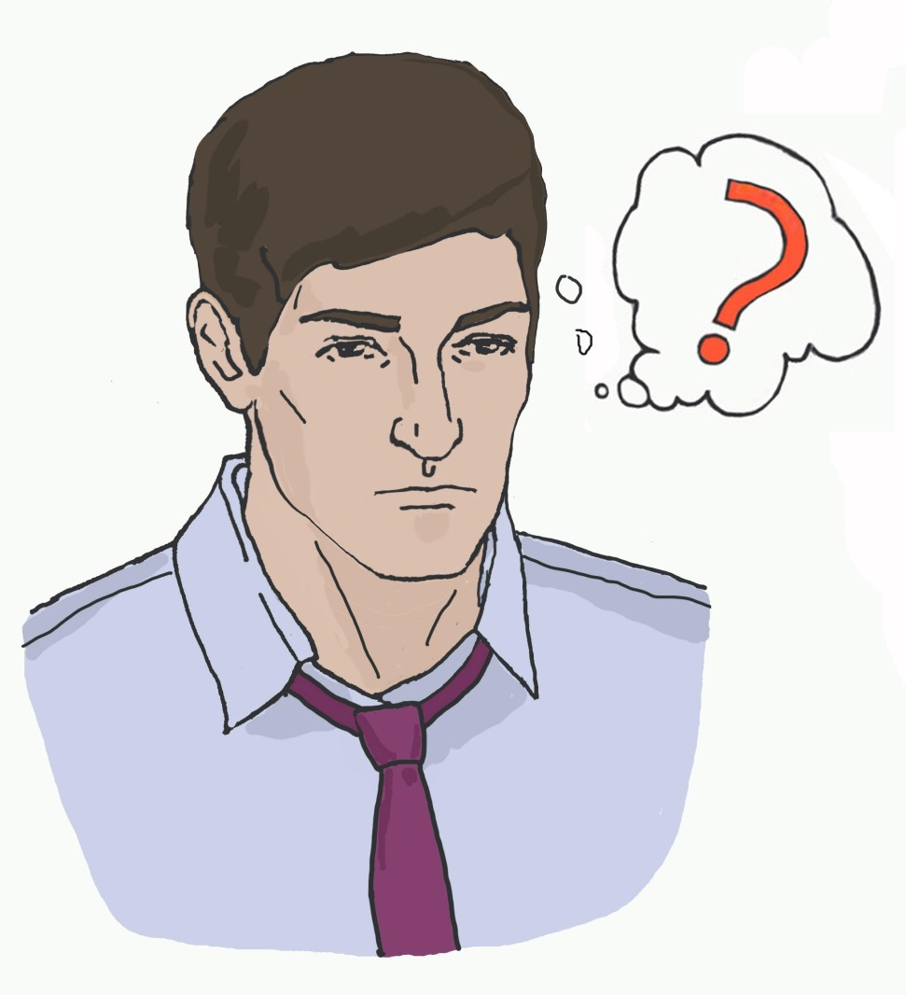
Для чего нужна первая помощь?

Slide 7
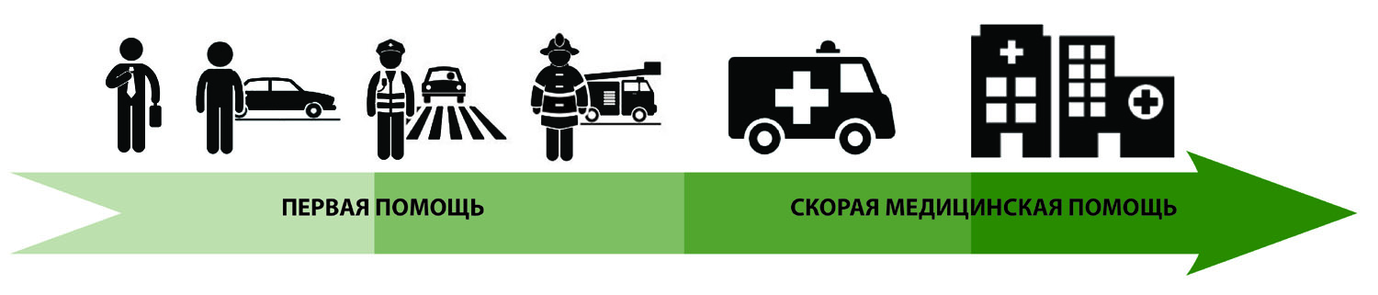

Slide 8

Что такое первая помощь?

Slide 9
Первая помощь – комплекс срочных простейших мероприятий по спасению жизни человека.

Slide 10
Кто имеет право оказывать первую помощь?

Slide 12

Я могу навредить и буду привлечен к ответственности

Slide 13
Статья «Крайняя необходимость»
освобождает от ответственности
при оказании первой помощи
в случае гибели пострадавшего
или нанесения ему неумышленного
вреда.

Slide 14
Первая помощь - это сложно.
Непонятно, что делать?

Slide 15
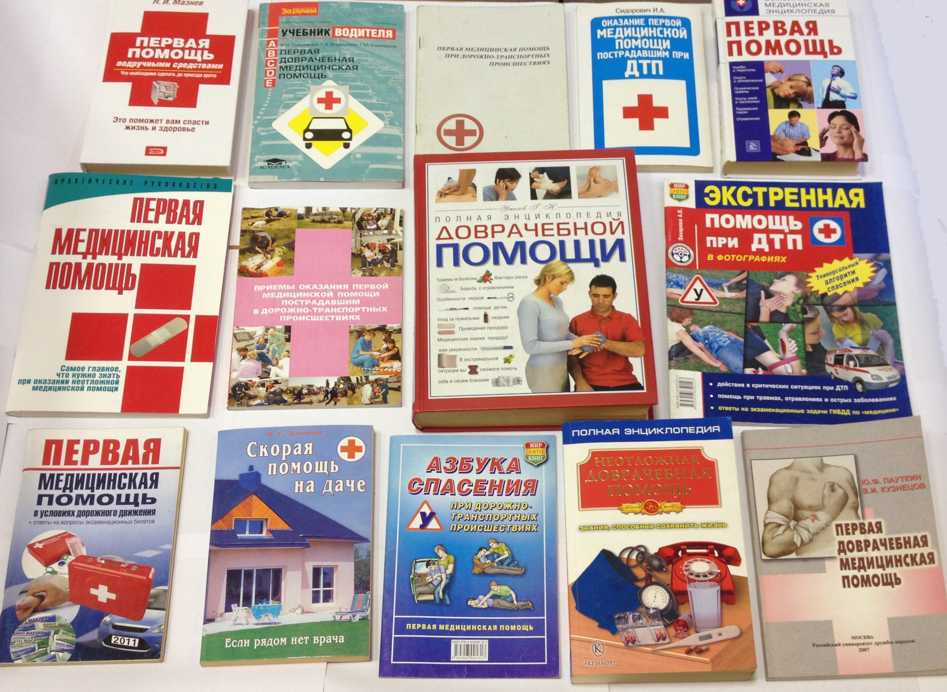
Проблемы:
1. Преподаватели

Slide 16

Проект:
Научись спасать жизнь!

Slide 17
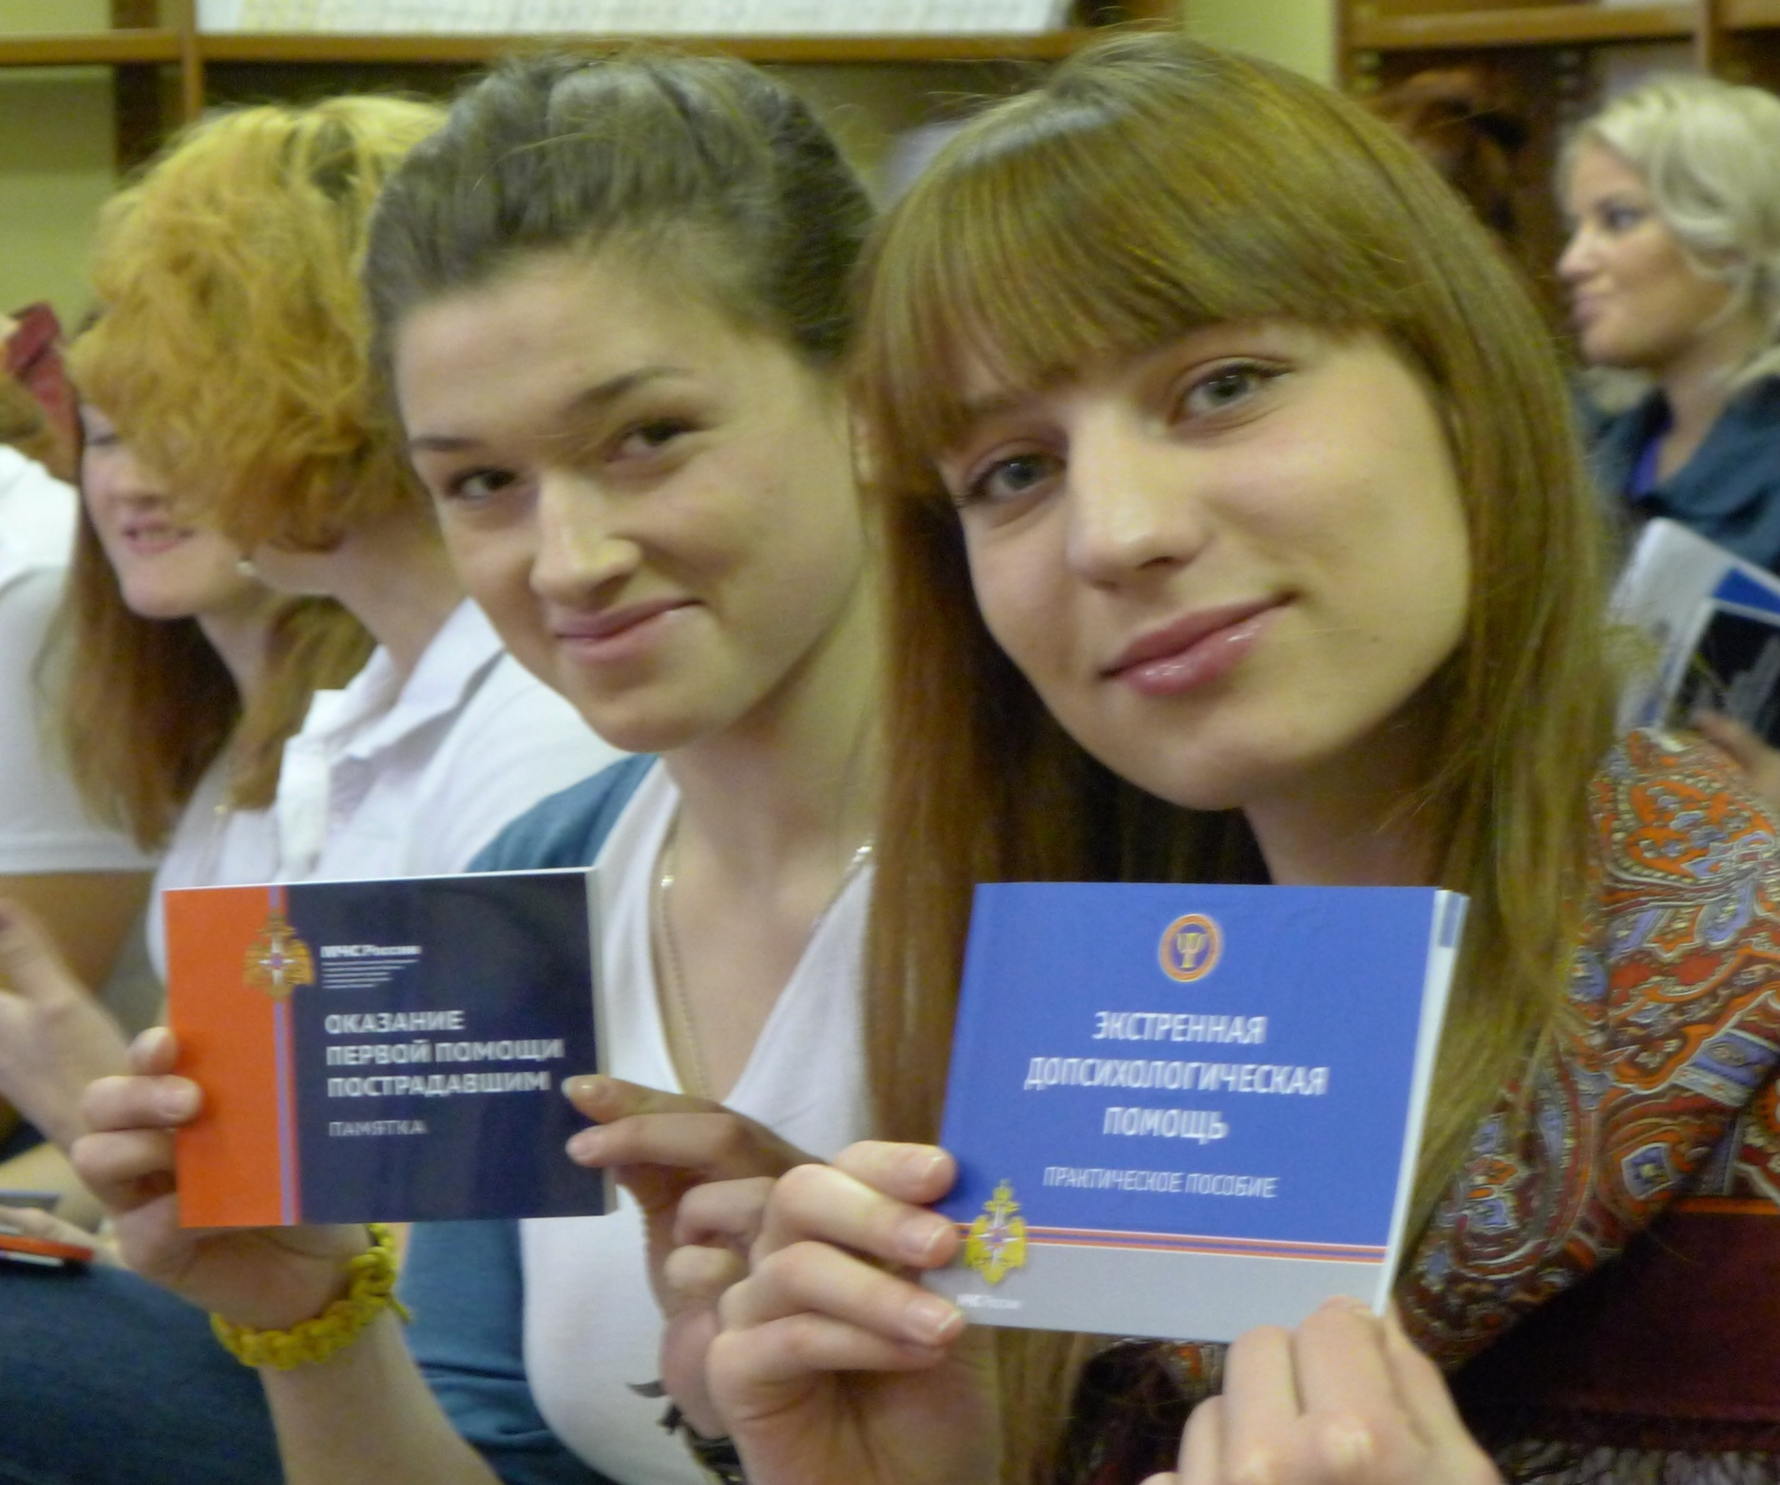

Slide 18
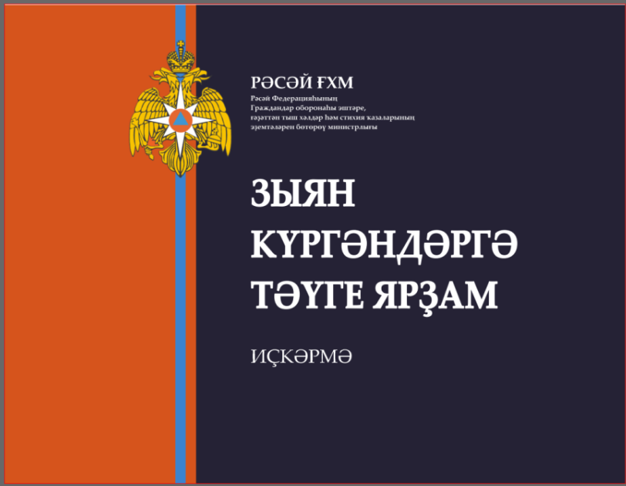
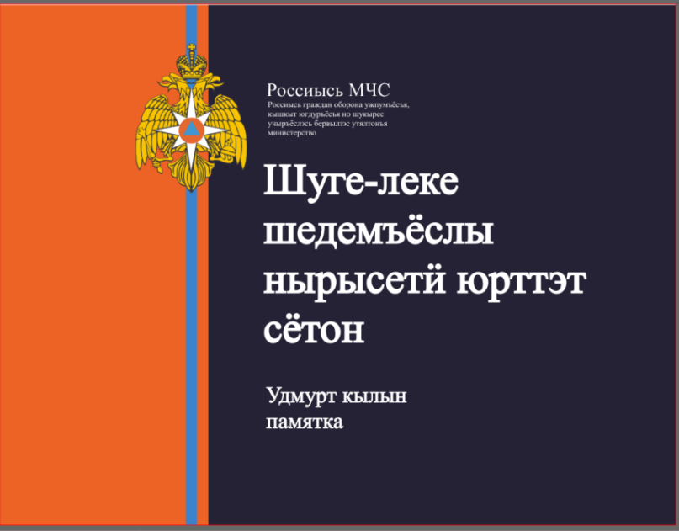
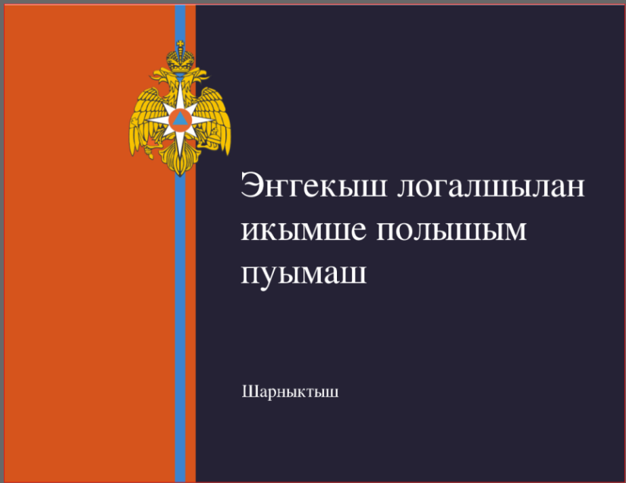

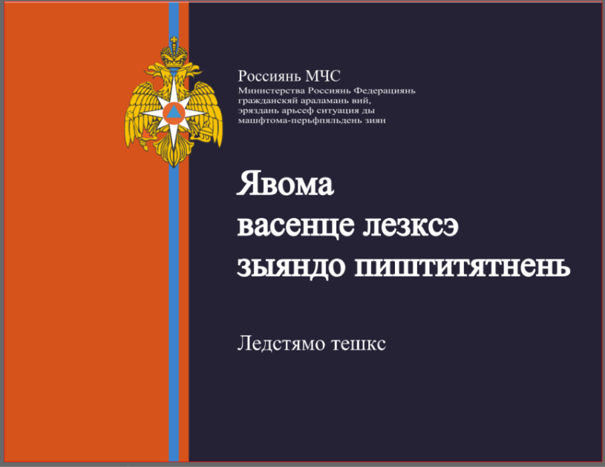

Slide 19
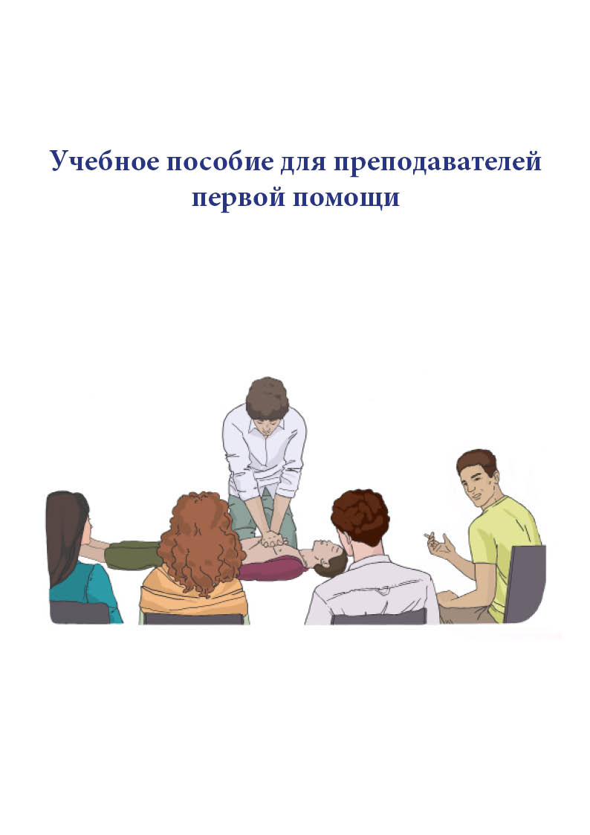

Slide 20
Сайт
«Все о первой помощи»
www.allfirstaid.ru

Slide 21

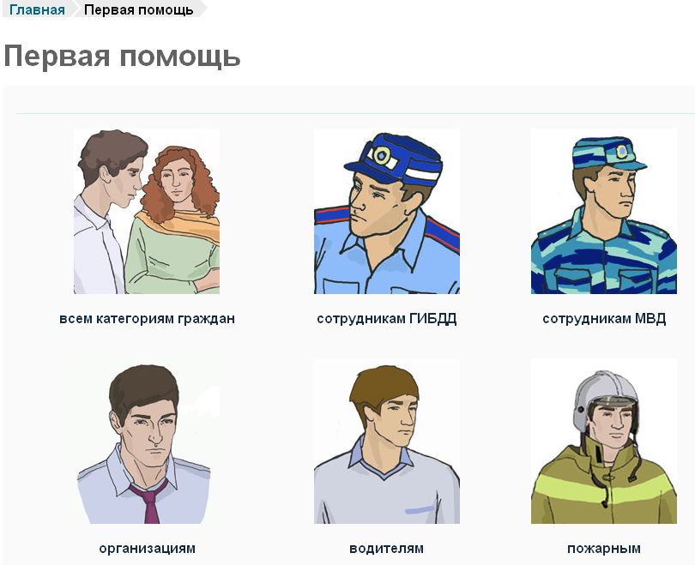


Slide 22
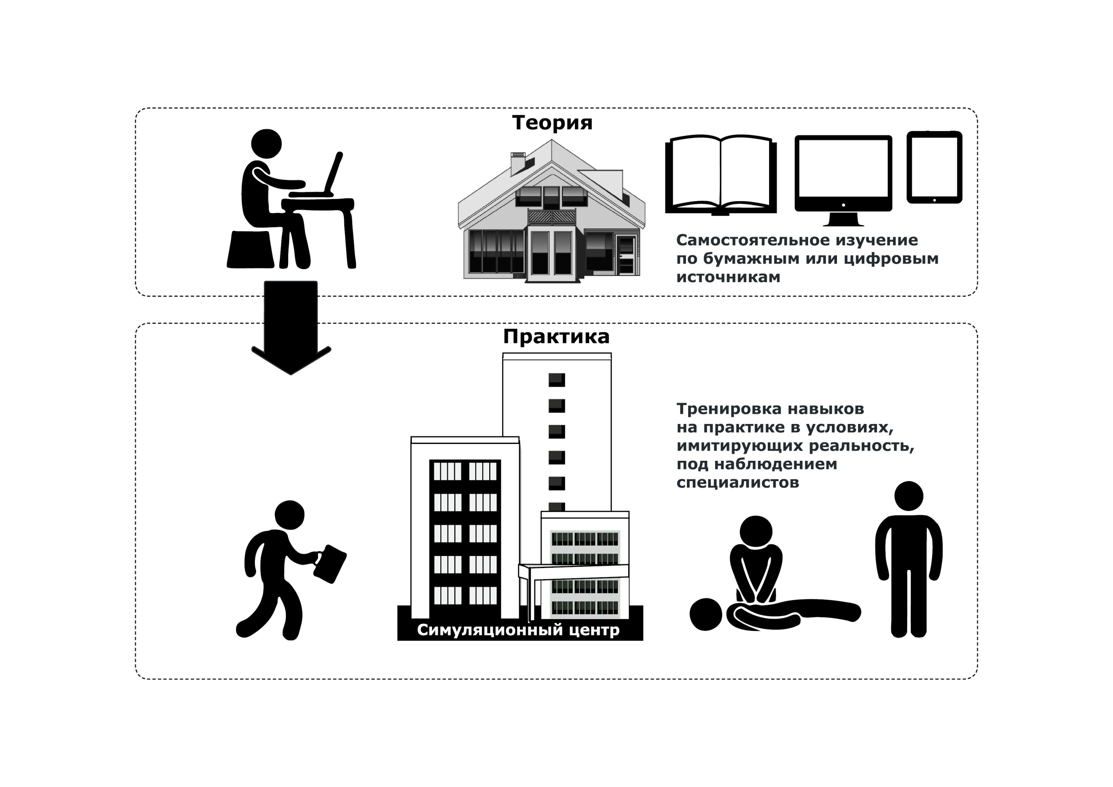

Slide 23
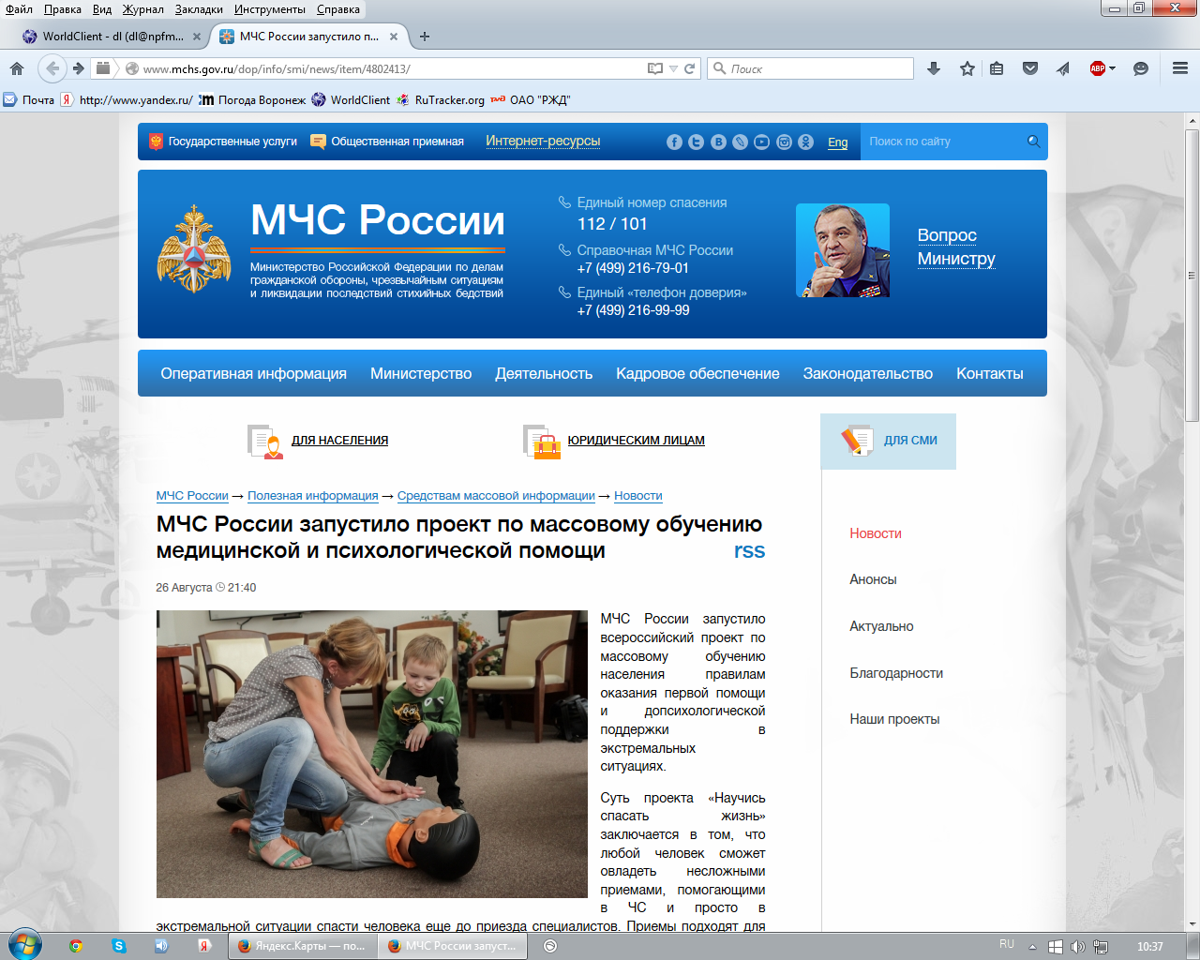

Slide 24
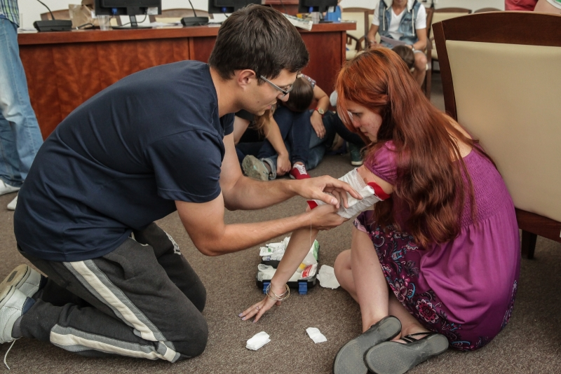

Slide 25
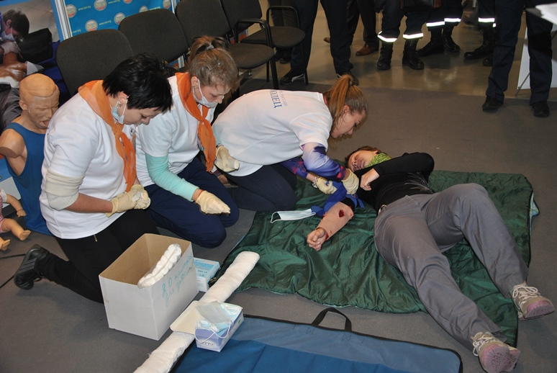

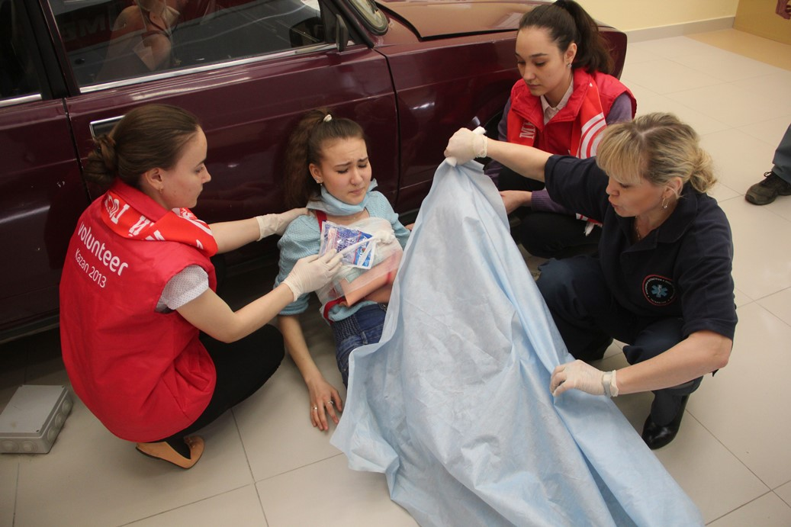

Slide 26
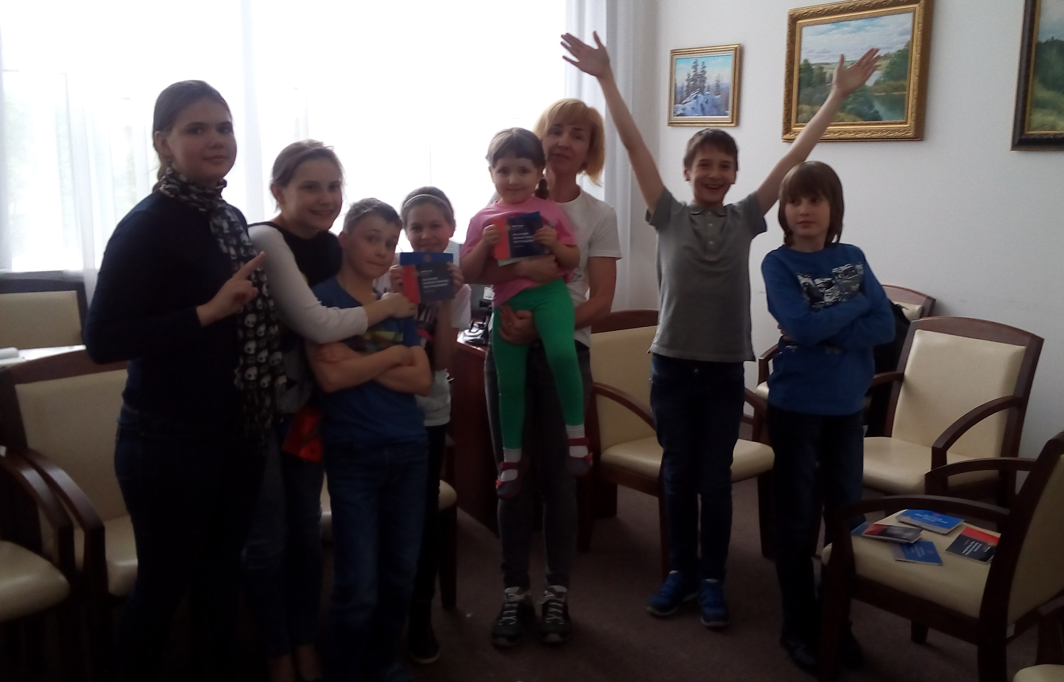

Slide 27
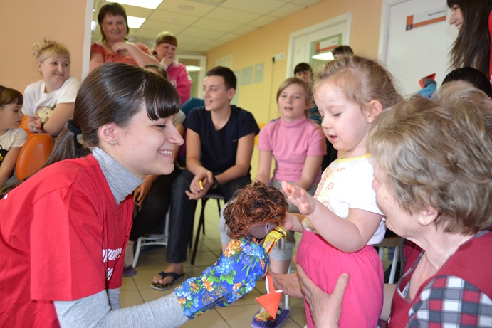
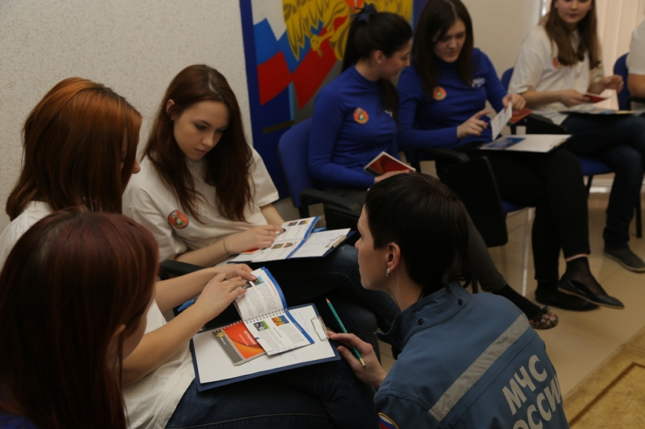
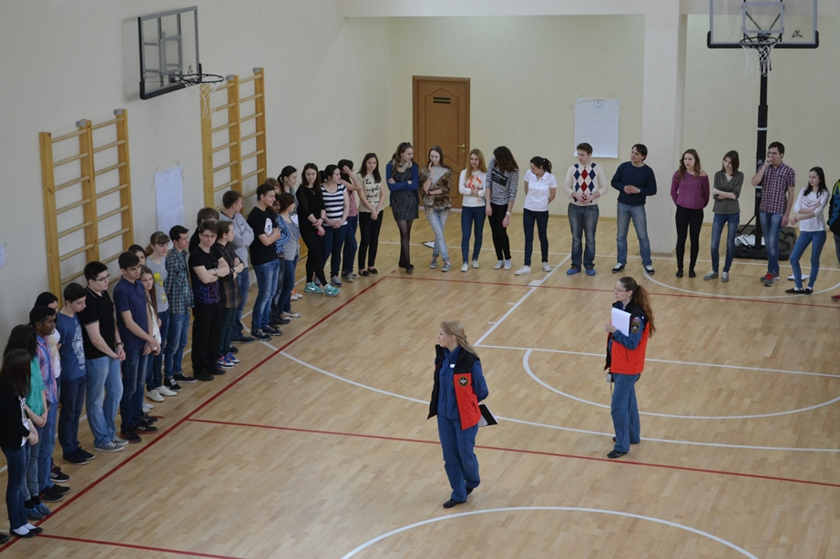

Slide 28
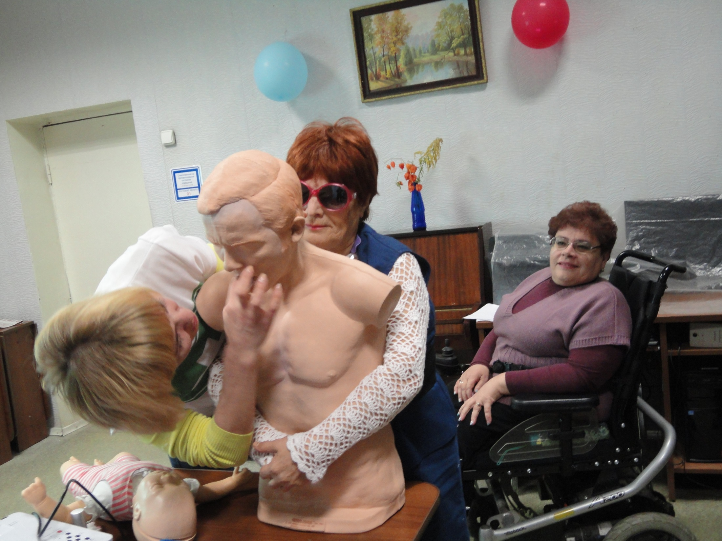

Slide 29
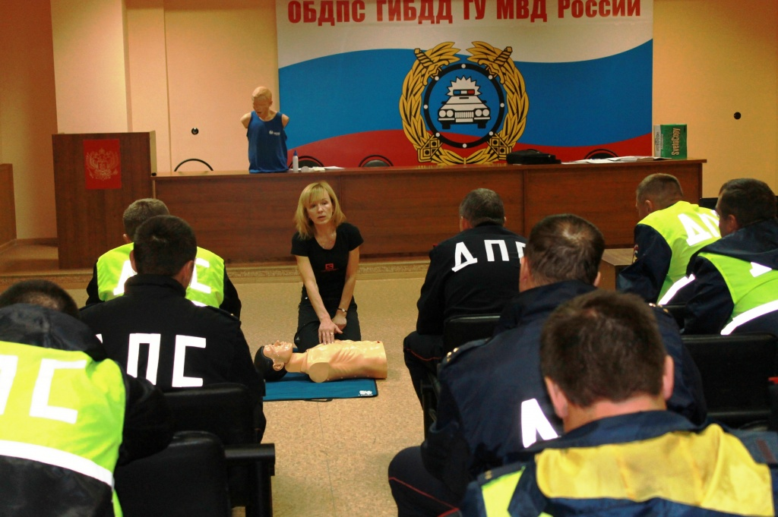

Slide 30
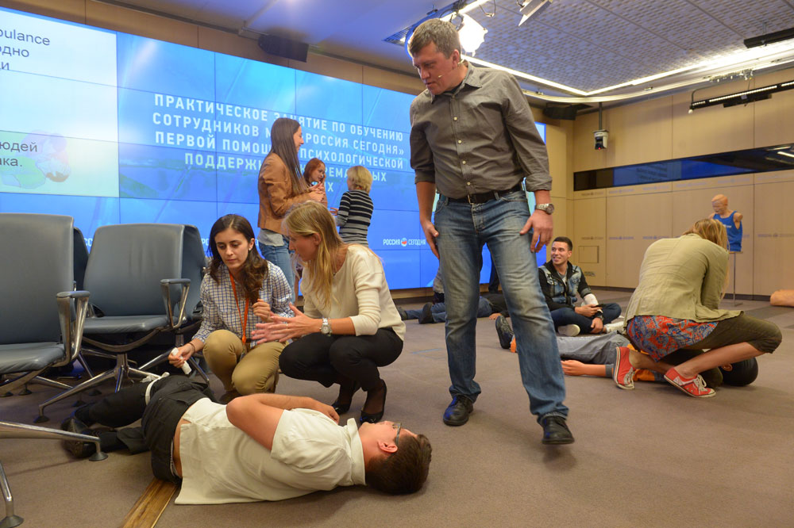

Slide 31
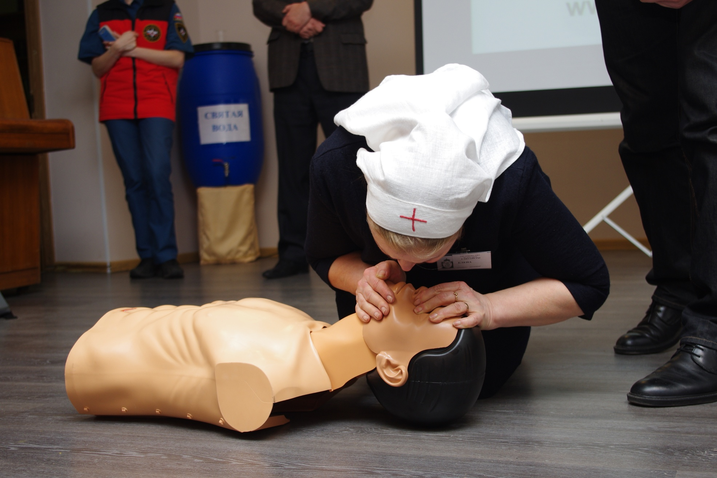

Slide 32
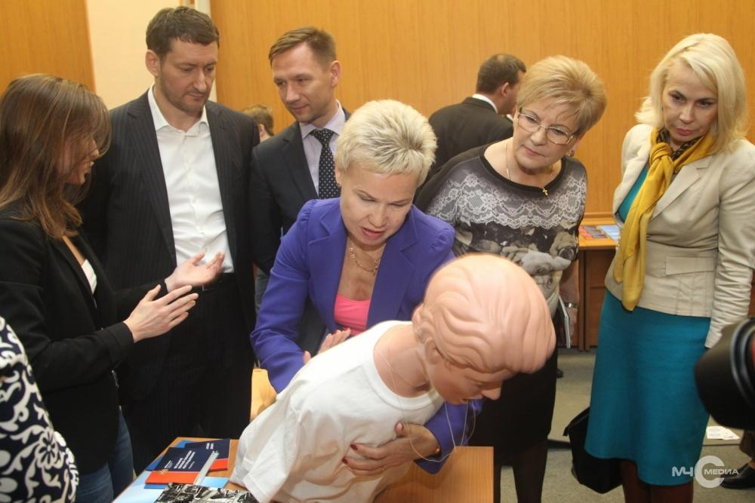
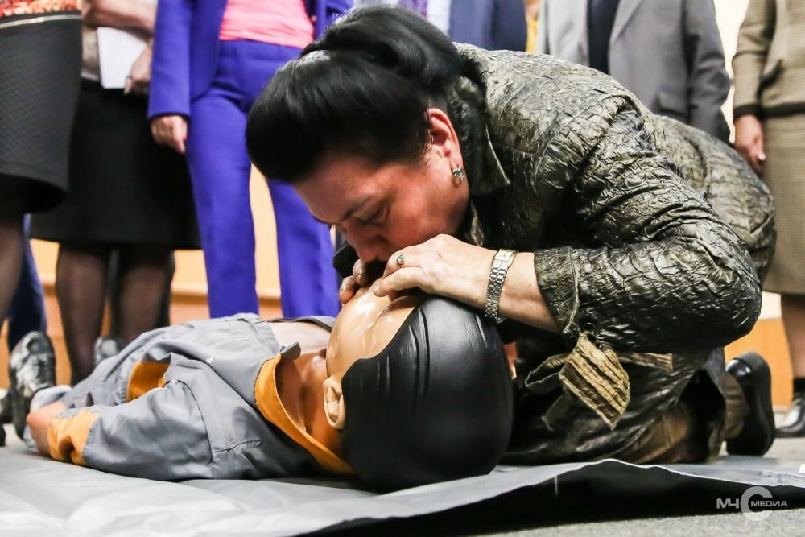
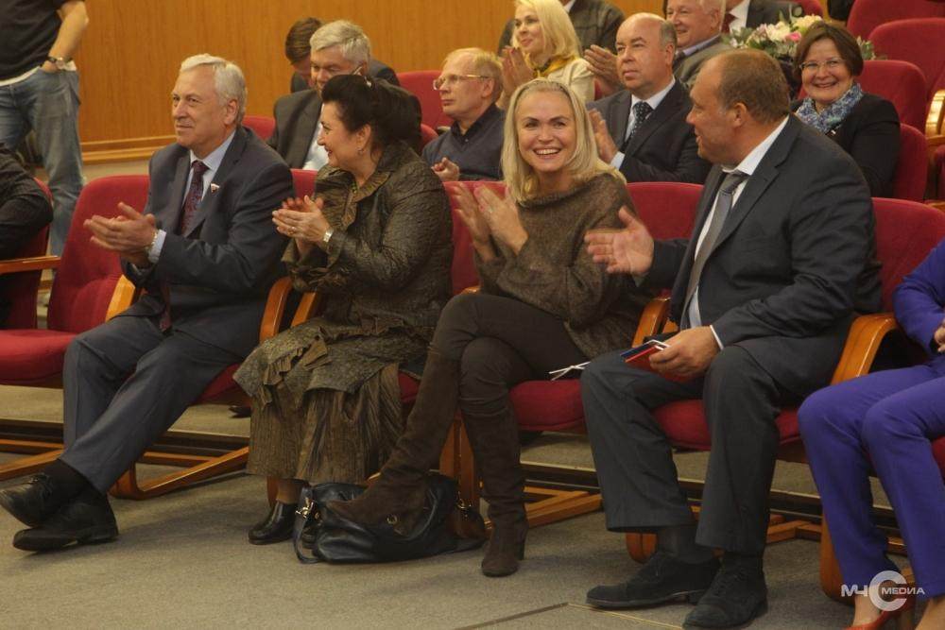
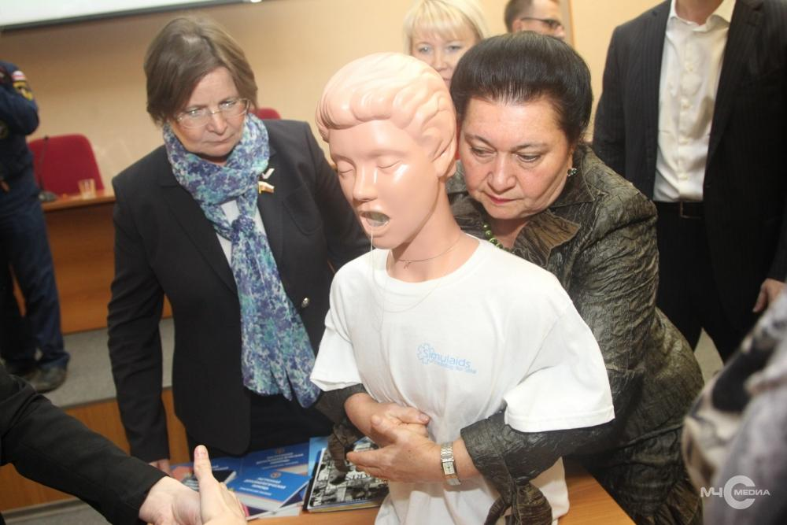

Slide 33
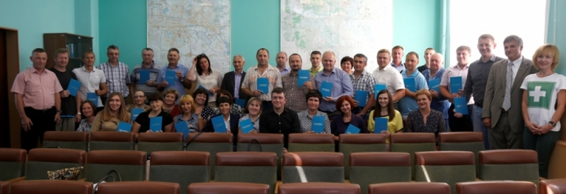
ГОУ ДПО «УМЦ ГОЧС ТО»
Тула 2016

Slide 34
Соревнования по первой помощи

Slide 35
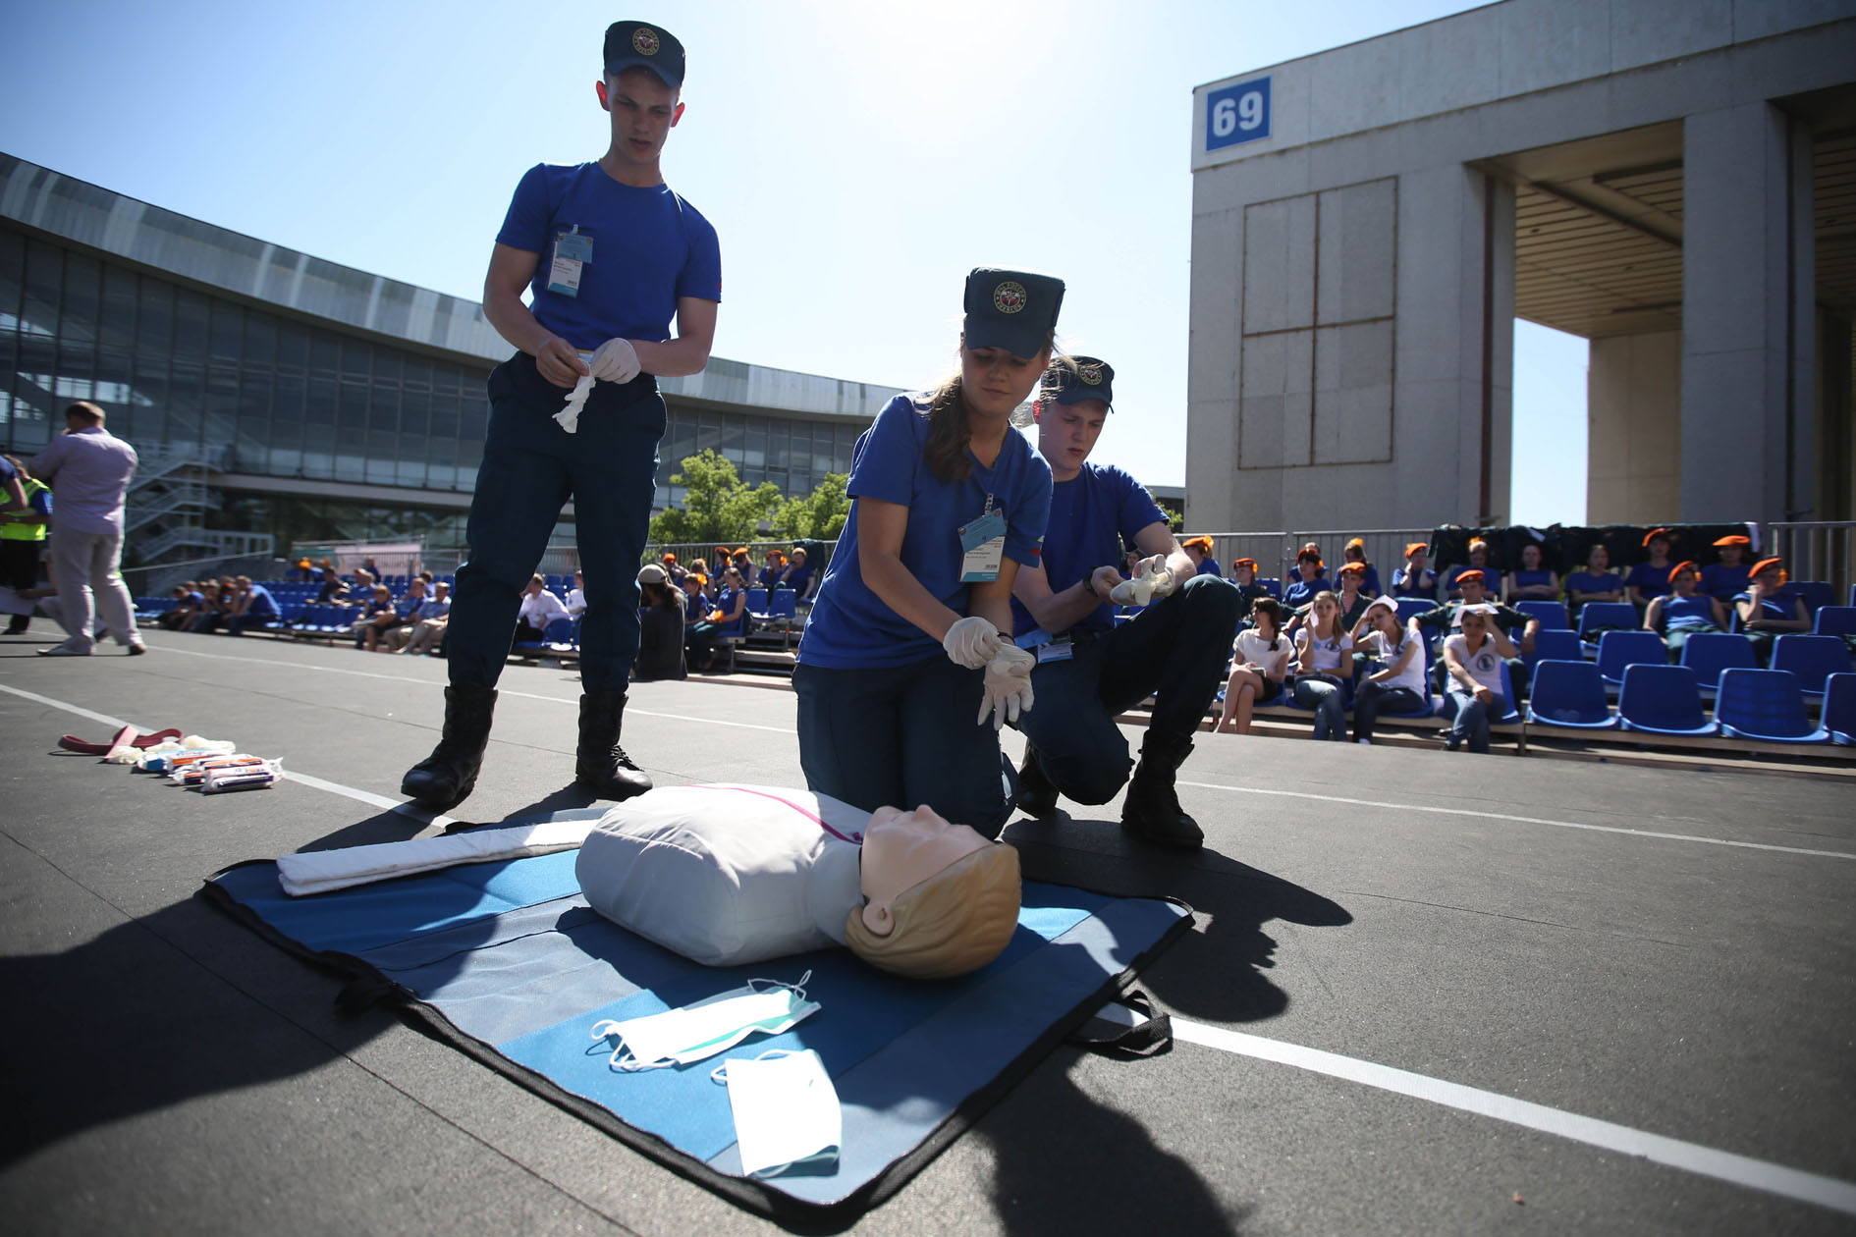

Slide 36
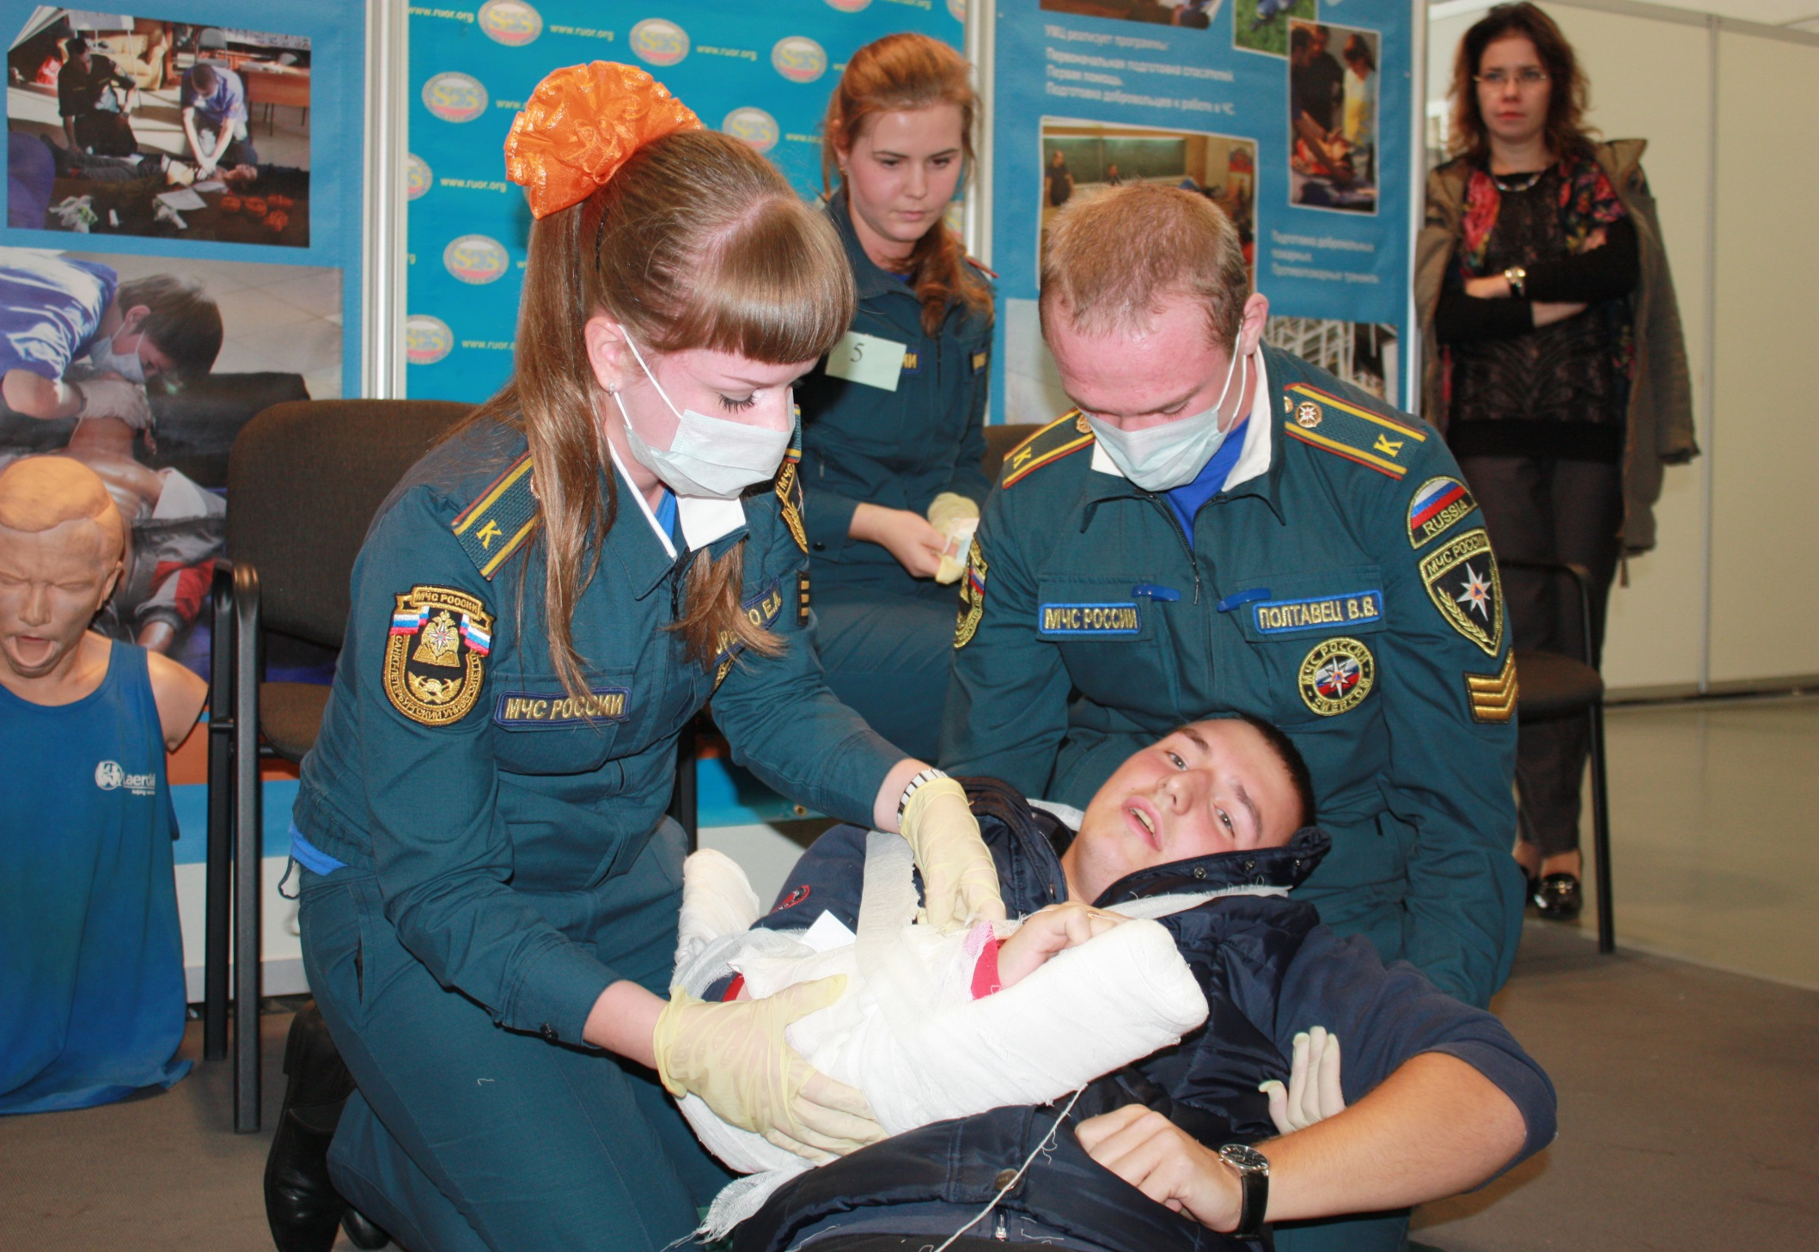

Slide 37
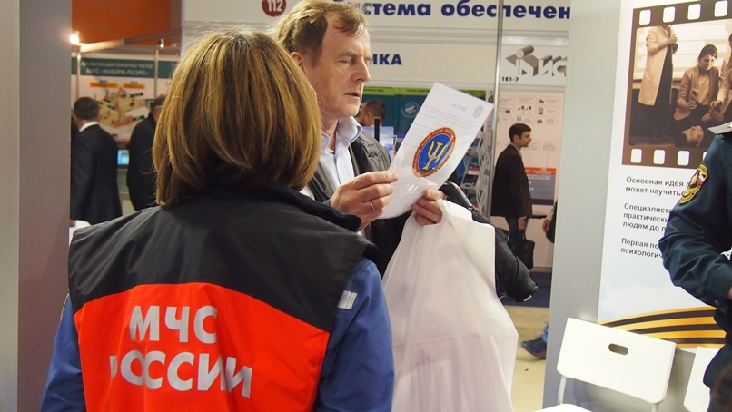
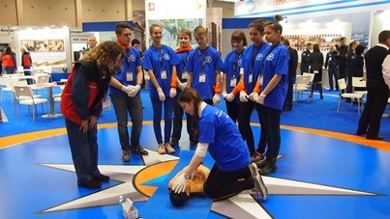

Slide 38
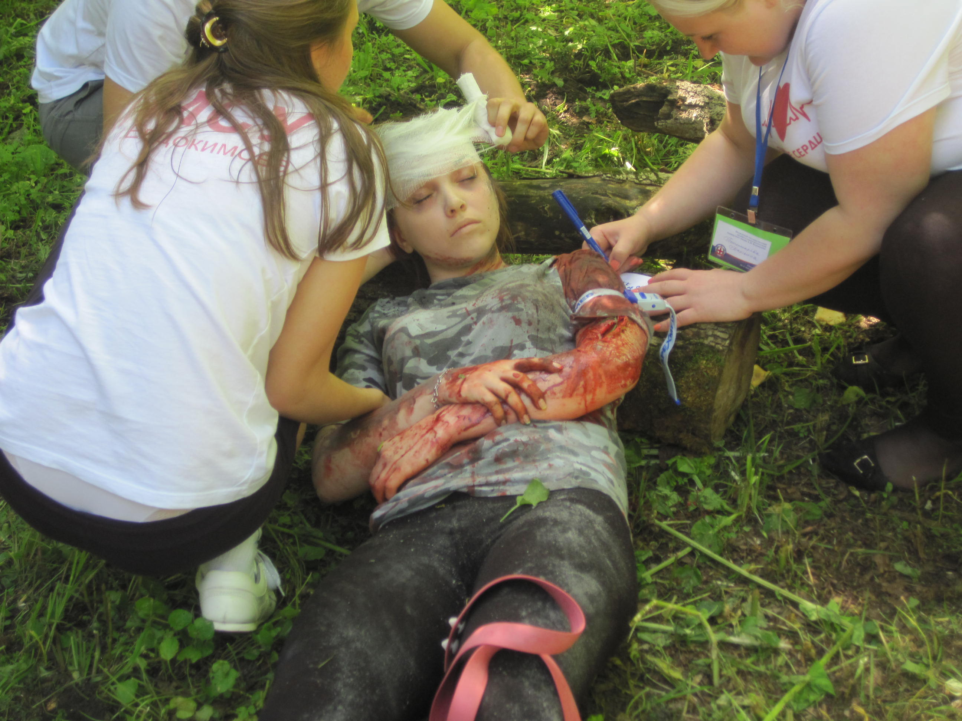

Slide 39
Готов к
Труду и Обороне

Slide 40
Приказ Минспорта России
от 16.11.2015 N 1045
Оценка уровня знаний и умений в области оказания первой помощи - в соответствии с требованиями федеральных государственных образовательных стандартов общего образования

Slide 41
Первая помощь - это просто!

Slide 42
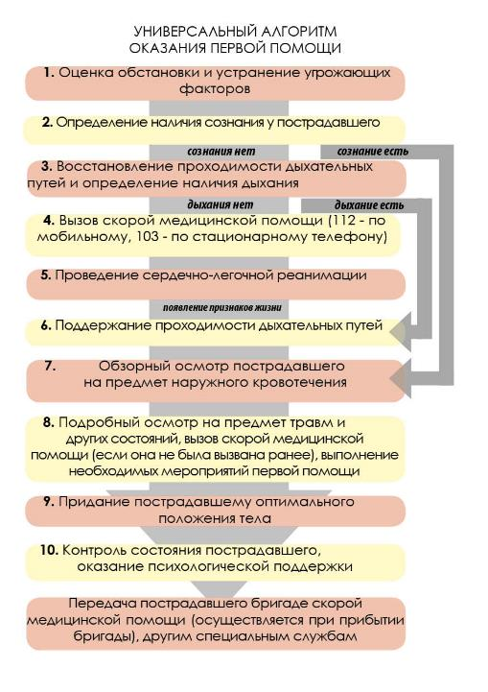

Slide 43
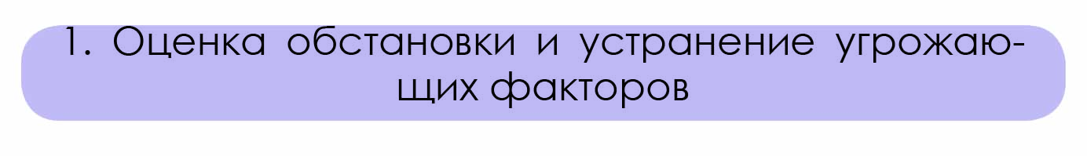
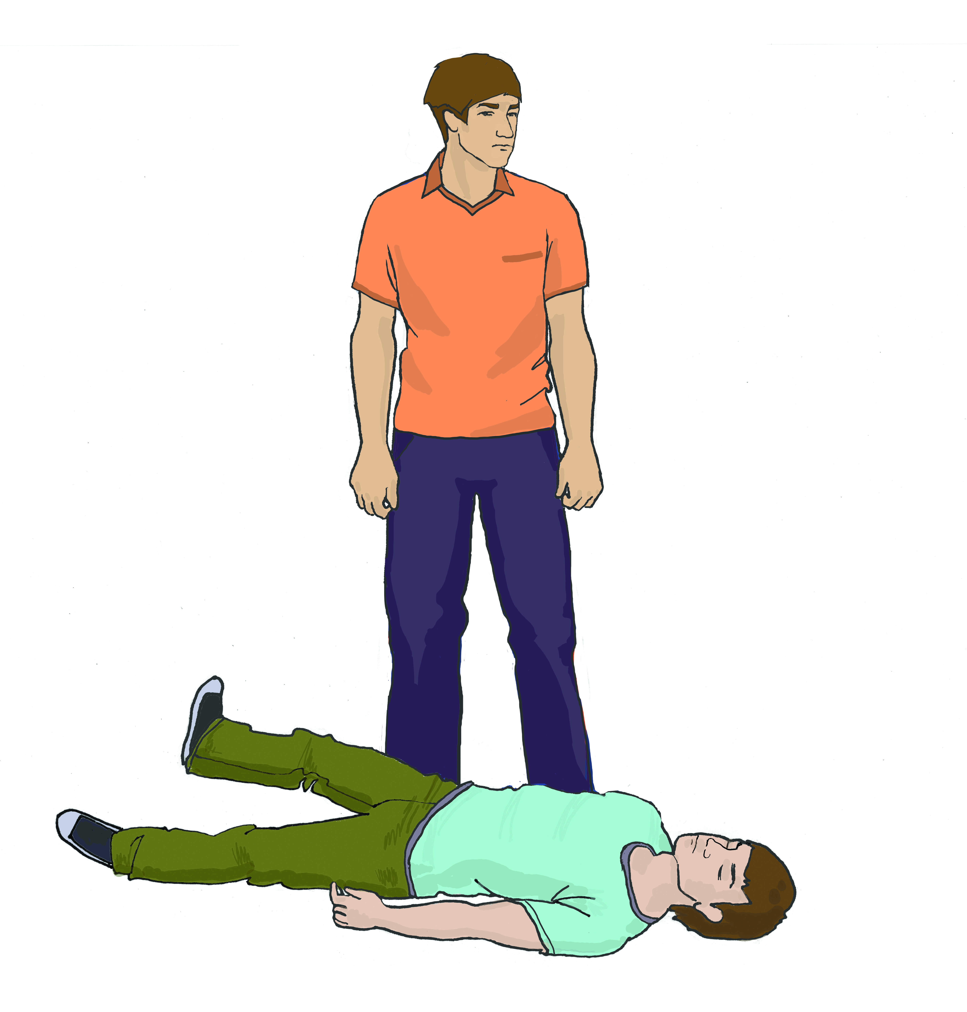

Slide 45
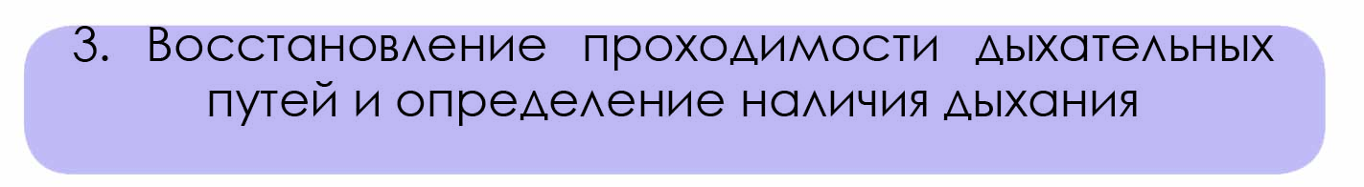
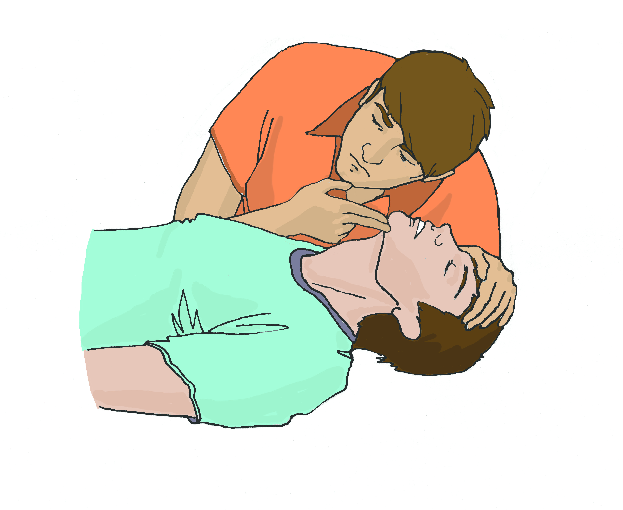
Посмотреть
Послушать
Почувствовать

Slide 46
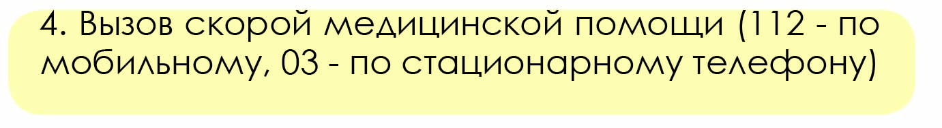
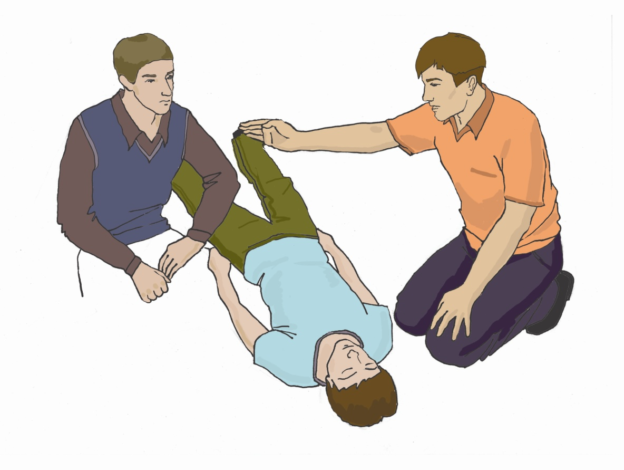

Slide 48
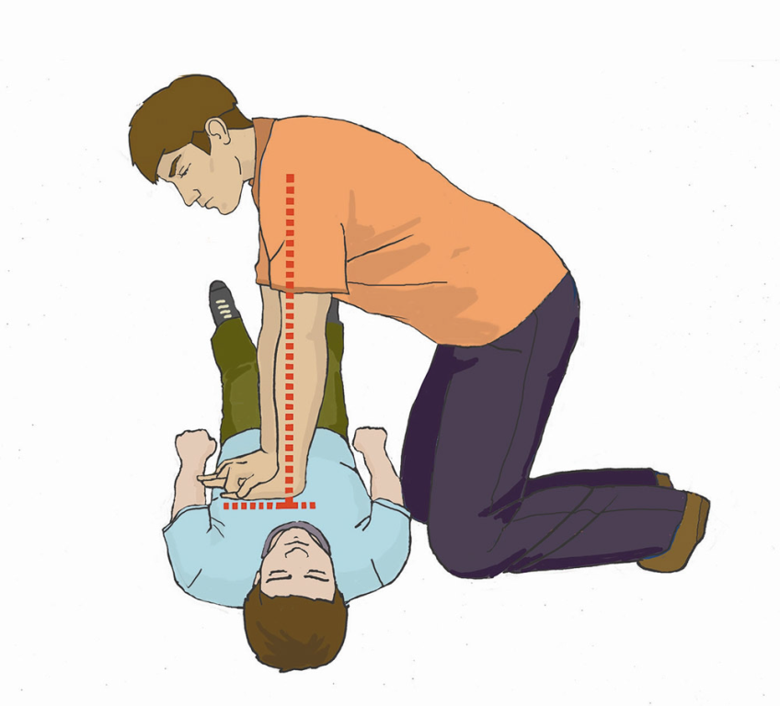
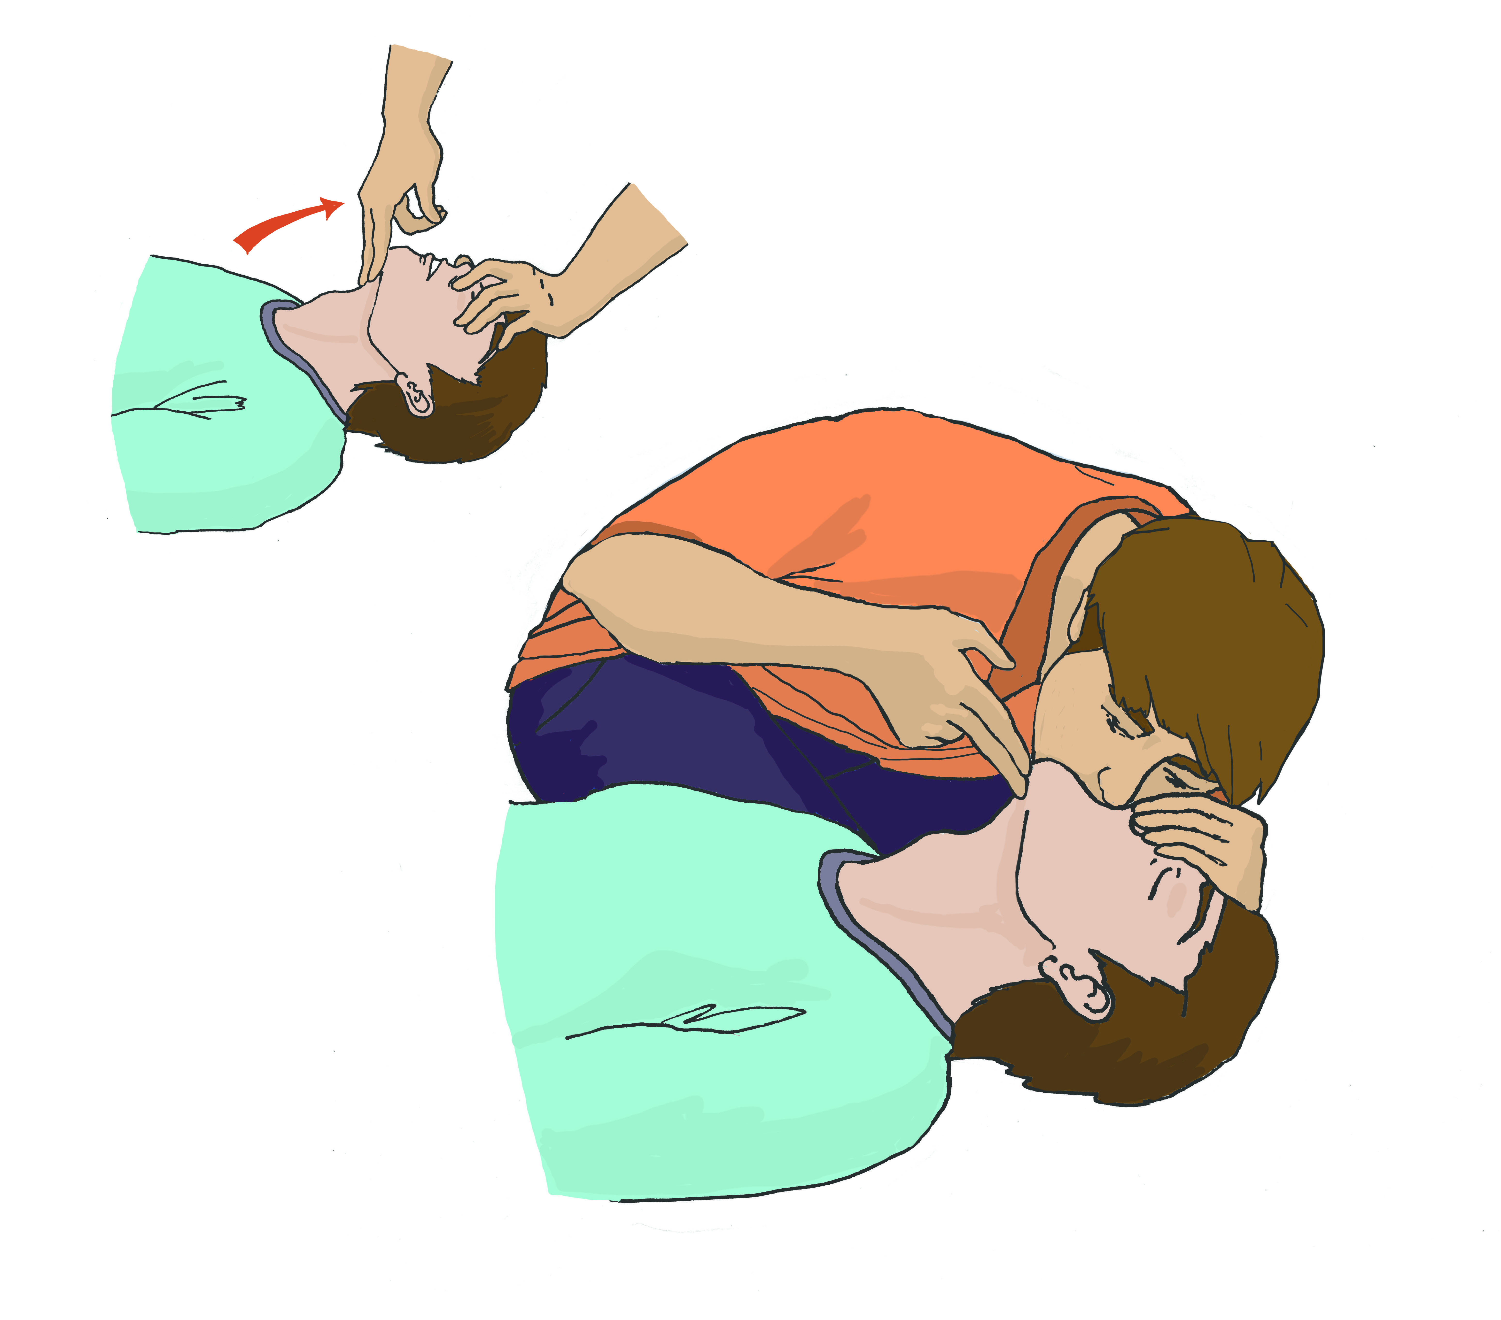
30 2

Slide 50


Slide 51
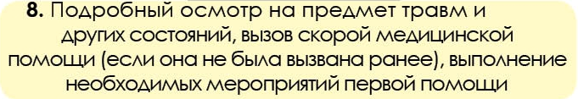
Голова
Шея
Грудь
Живот
Руки и ноги

Slide 52
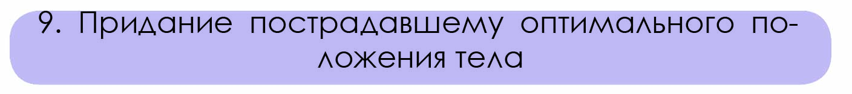
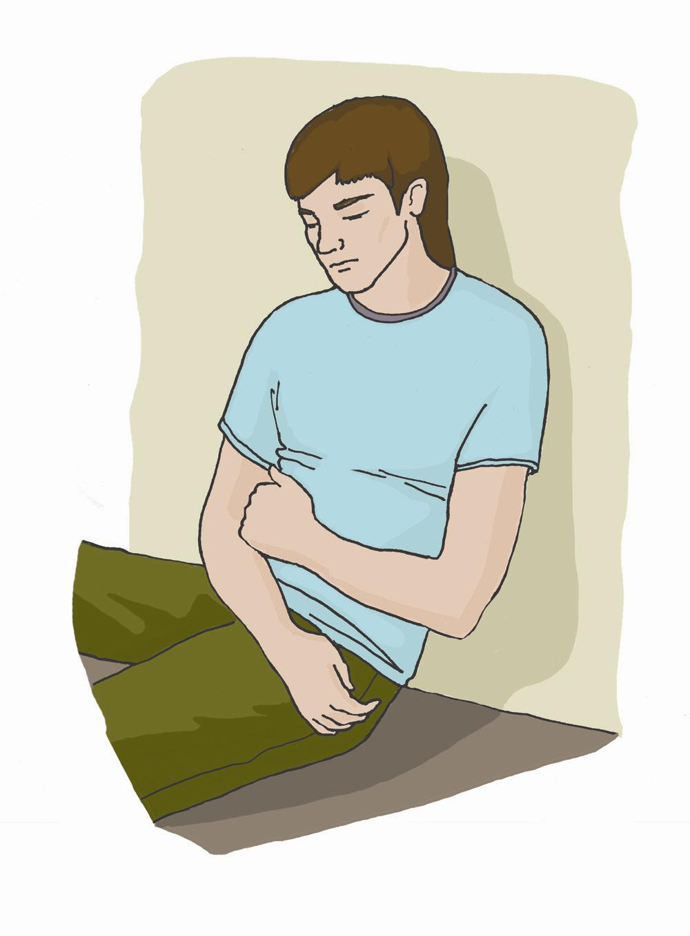

Slide 53


Slide 54
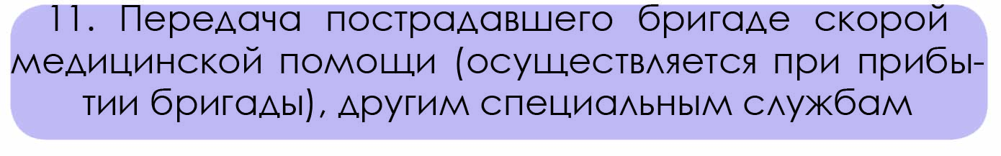
    Сообщить медицинским работникам необходимую информацию
    Оказать содействие сотрудникам СМП

Slide 55
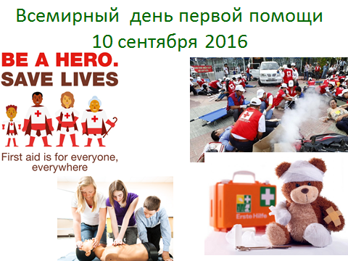

Slide 56
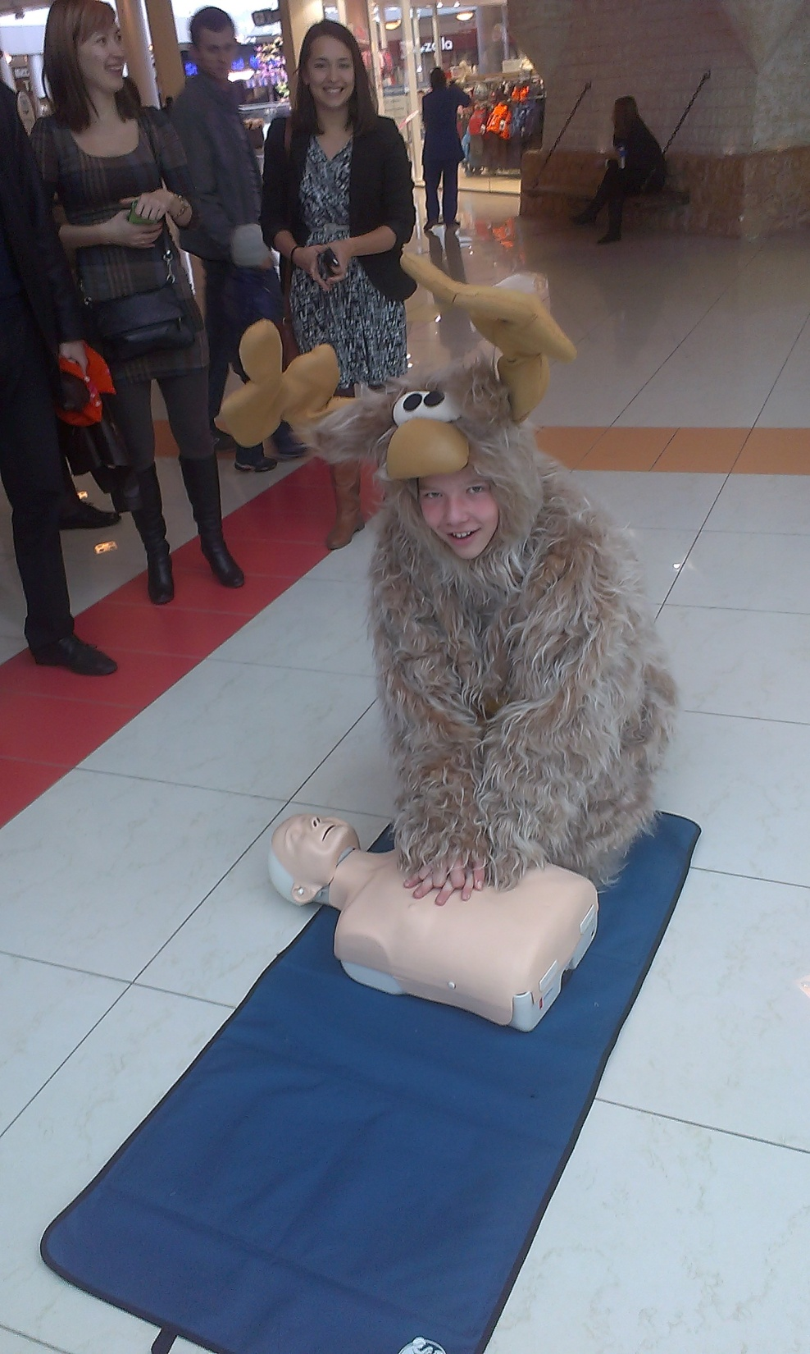

Slide 57

Я научусь и спасу жизнь!

